Slide 1
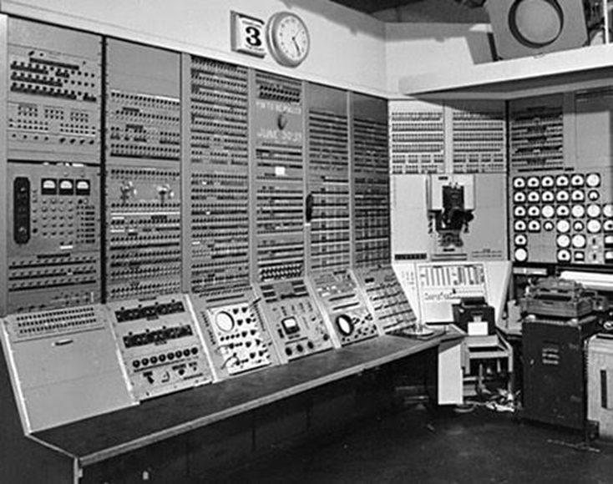
العالمُ أصغرُ منْ ذي قبلُ

Slide 2
أتصفح النص ، ثم أملأ البطاقة الآتية :
البطاقة
عنوان النص ...العالم أصغر من ذي قبل ..........................
مصدر النص ..مجلة العربي الصغير ............................
نوع النص ..مقال علمي .............................
(أ) مسرحية
(ب) مقال علمي
(ج) قصة
( اختار الإجابة الصحيحة )

Slide 3
الفكرة العامة :
تقارب العالم من بعضِهِ واتْصَاله عن طريق شبكة المعلُوماتِ "الإنْترنت"
الأفكار الفرعية :
1- تطور حجم الحاسوب.
2-تخزين المعلومات في الحَاسُوب.
3- نشأة فكرة تبادل المعلومَاتٍ.
4- المخ حاسوب الإنسانٍ.
5- تدفق المعلومات في الشبكة عبر العالم.

Slide 4
عنوان النصِّ : العالمُ أصغرُ منْ ذي قبلُ
ضع كلّ شيء في مكانه الصحيح نعثر عليه بسهولة . هكذا ردد الأب بيرنرزلي Berners-Lee لابنه صغير تیم Tim في أوّل نصيحة سمعها في حياته، فالأب بيرنرزلي
Berners-Lee معروف بدفته في كل شيء.
ولم يكن الصغیر تیم Tim في حاجة إلى هذه النصيحة لذا فإن الأب لم يقلها إلا مرة واحدة فقط ، فقد کان کل شيء في البيت مرتبا بدقةٍ متناهية .

Slide 5
تطور حجم الحاسوب :
وعندما دخل الطفل تیم Tim مكتبةً أبيه الضخمة لأوّل مرة، أصابته الدهشة فهي مكتبة مرتبة بشكل هندسي يمكن من خلاله العثور على أي كتاب في دقائق معدودةٍ.
لكن بعد أن مرت الشهور، سأل الابن أباه: كيف يمكن ترتيب كل هذه الكتب دون خطأ واحد؟
أشار الأب إلى شيء ضخم أشبه بدولاب من الحجم الكبير وقال:
- بفضل الحاسوب. إنه ينظم كل شيء .
وكانت أول جملة رددها الصغير هي: هذه غابةٌ من الكتب !
وكان التساؤل: كل شيء؟!

Slide 6
نعم، كان الحاسوب في ذلك الزمن الذي بلغ فيه الطفل تيم Tim العاشرة، عام 1965م، عبارة عن جهاز ضخم، أقرب إلى الخزانة الضخمة، وذلك قبل أن ينجح العلماء في تصغيرهِ لدرجة أن أصبح الآنّ مثل حجمِ كف طفل صغير ومند ذلك اليوم، تولدت صداقة بين تيم Tim والحاسوب، كان الطفل كلما كُبر، اخترع العلماء أجيالا جديدة أصغر حجما من الحاسوب حتى إن تیم Tim ردد يوما:
- عجبا لك یا صديقي، كلما كبرت أنا
صرت أنت صغيرًا!

Slide 7
تخزين المعلومات في الحاسوب
عرفت هذه الصداقة لغة حميمة بين الاثنين، وصار هم تيم Tim أن يقوم بتخزين كل ما في مكتبة أبيه من معلوماتٍ، ولاحظ أنه كلما صغرت الأجهزة، اكتسبت كفاءة أكبر في تخزين المعلومات . وعندما تخرج تیم Tim في جامعة أكسفورد عام ۱۹۷6م، نجح في تخزين مكتبة أبيه، لا سيما كل ما يرد إليه
من معلومات جديدةٍ.

Slide 8
نشأة فكرة تبادل المعلومات
وفي يوم من الأيام ردد تيم Tim لصديقه شون: - لماذا لا نتبادل المعلومات؟ خذ ما لدي من معلومات ثم ضعة في حاسوبك. وهكذا بدأت دائرة تبادل المعلومات تتسع بين الأصدقاء الذين عشقوا علمّ الحاسوب منذ الصغر . ولم يكن تيم Tim يغادر معمله كثيرًا وهو يُغذي الكمبيوتر بالمزيد من المعلومات، والعمل على زيادة المشاركين في دائرته. ولما اتسعت هذه الدائرة، ووصلت إلى بلدان عدة، اقترح تیم Tim تسميتها بالإنترنت. وقد توصل تيم Tim إلى طريقة علمية بالغة التعقيد، يتم فيها ترتيب المعلوماتِ وتحزينها مثلما يحدث في مخ الإنسان.

Slide 9
المخ حاسوب الإنسان :
وفي إحدى المحاضرات قال تیم Tim :
خلق الله المخ البشري منظما، كأن فيه لكل معلومة منطقة خاصة بها.
تدفق المعلومات، في الشبكة عبر العالم :
وبدأ في عمل المواقع على الشبكة الجديدة، التي سرعان ما بدأت تنتشر داخل
الجامعات والمؤسسات. وطور تیم Tim المواقع، بحيث يشهل العثور عليها وإرسالها إلى المشتركين في الشبكةٍ. كان كل شيء يتحرك بسرعة، حتى إن أحد الأصدقاء صاح مندهشا:- انظروا! المعلومات تدفق في الشبكة أقوى وأسرع من تساقطٍ المياهٍ في الشلالات! وصار عن طريق هذا التطور في إمكانِ الناس أن يتصل بعضهم ببعض.
وفي عام ۱۹۸۹م أعلن تیم بیرنرزلي Tim Berners - Lee عن ابتكار مشروع
الروابط الذي يمكن الأشخاص من تبادل المعلوماتِ في مناطق مختلفة من العالمِ.
و صار العالم بذلك أصغر من ذي قبل في تطوره وتقاربه.

Slide 10
معجمي اللغوي
الكلمة | معناها
ردد | قال
متناهية | شديدة / بالغة
ضخمة | كبيرة
دهشة | تعجب
العثور | الحصول
حاسوب | كمبيوتر
بلغ | وصل
تولدت | نشأت
حميمة | وطيدة
كفاءة | تميز
تعقيد | صعوبة
تتدفق | تنزل بغزارة
ابتكار | اختراع

Slide 11
الكلمة | مضادها
الصحيح | الخطأ
سهولة | صعوبة
صغير | كبير
ضخمة | صغير / ضئيلة
صداقة | عداوة
حميمة | لدودة
عشقوا | كرهوا
تعقيد | سلاسة / سهولة
تتدفق | تنحصر
تقارب | تباعد
تطور | تخلف

Slide 12
الكلمة | جمعها
أب | آباء
صغير | صغار
نصيحة | نصائح
بيت | بيوت
مكتبة | مكتبات
شهر | شهور
غابة | غابات
كف | كفوف
منطقة | مناطق
شلال | شلالات
دائرة | دوائر
رابط | روابط

Slide 13
التحليل والمناقشة
أستطيع فهم الدرس من خلال الأسئلة والإجابات الأتية :
س1 ما أول نصيحة سمعها الابن الصغير تيم Tim ؟
ضع كل شَيء في مكانه الصحيح، تعثر عليه بسهولة".
س 2 أفسر : عندما دخل الطفل "تیم" مكتبة أبيه لأول مرة أصابته الدهشة.
لأنه وجدها مرتبة بشكل هندسي يمكن من خلاله العثور على أي كتاب في دقائق معدودة، وذلك رغم ضَخّامتها.
س3 هل عرفت أهمية الحاسوب للمكتبة؟
نعم؛ لأن الحاسوب ينظم كل شيء وسوف يرتب الكتب دون خطأ واحد.

Slide 14
س4 اشرح علاقة الصداقة بين تيم والحاسوب.
تولدت صداقة بين تيم والحاسـوب مند أن عرفه وهو طفل صغیر فكلما کبرَ تيم اخترع العلماء أجيالا من الحاسوب أصغر حجما جعلته يردد : عجبا لك یا صديقي، كلما كبرت أنا، صرت أنت صغيرًا.
س5 ماذا أقاد تيم أباه عندما تخرج في جامعة أكسفورد؟
نجَح في تخزین مكتبة أبيه الضخمة على الحاسوب، لا سيما كل ما يرد إليه
من معلومات جديدة.
س6 أوضح كيف بدأت دائرة تبادل المعلومات كفكرة بين الأصدقاء؟
بدأت الفكرةُ لدَی تيم عندما طلب من صَدِیقه شون أن يأخذ ما لديه من معلومات ثم يضعها في حاسوبه، و يتبادلا المعلومات.
س7 اقترح تیم اسمًا لدائرة المعلومات. ما هو؟
اقترح تسميتها الإنترنت.

Slide 15
س8 أشرح عبارة تيم في إحدى المحاضرات: "خلق الله المخ البشري منظما ، كأن فيه لكل معلومة منطقة خاصة بها"، وماذا فعل بعدها؟
اعتقد تیم أن الله تعالي خلق للإنسانِ مخا أشبه بالحاسوب في تنظمه للمعلومات والأفكار، فبدأ تيم في عمل المواقع على الشبكة الجديدة و طورها حتى يسهل العثور عليها، وإرسالها إلى المشتركين في الشبكةٍ.
س9 مم اندهش صديق تيم بعد تطويره المواقع؟
اندهش من تدفق المعلومات بقوة وسرعةٍ.
س10 صار العالم أصغر من ذي قبل.. وضح دور تيم في ذلك.
بعد تدفق المعلومات في الشبكة بسرعة وصار الناس في أنحاء العالم كافة بإمكانهم أن يتصل بعضهم ببعض و يتبادلوا المعلومات في مناطق مختلفة من العالم.

